Slide 1
গ
ত
ম
শ্বা

Slide 2
শি
ক্ষ
কে
র
প
রি
চ
য়
মোহাম্মদ দাউদ
সিনিয়র শিক্ষক
রতন পুর হাজি ছৈয়দের রহমানস্মৃতি উচ্চ বিদ্যালয় ।
রতন পুর , বিরলি।
ফেনি সদর ।
ফেনি

Slide 3
আজকের পাঠ
শ্রেনি = ৭ম
বিষয়- ইসলাম ও নৈতিক শিক্ষা ।
কুরান ও হাদিছ অধ্যায় ।
সুরা =তাকাসুর
সময় =৫০ মিনিট ।
তারিখ =৩০/০৬/২০২০

Slide 4
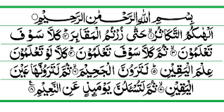
দেখে দেখে পড়ি

Slide 5
১। সুরা তাকাসুর এর শানে নুযুল বলতে পারবে ।
২ । সুরা তাকাসুর এর অর্থ বলতে পারবে ।
শিখন ফল
৩ । সুরা তাকাসুর এর শিক্ষা বলতে পারবে ।
৪। সুরা তাকাসুর এর বাস্তব শিক্ষা কাজে লাগাতে পারবে ।

Slide 6
নিরব পাঠ

Slide 7
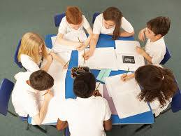
দলিয় কাজ
আয়াতগুলোর অর্থ লিখ

Slide 8
জোড়ায় কাজ

